Slide 1
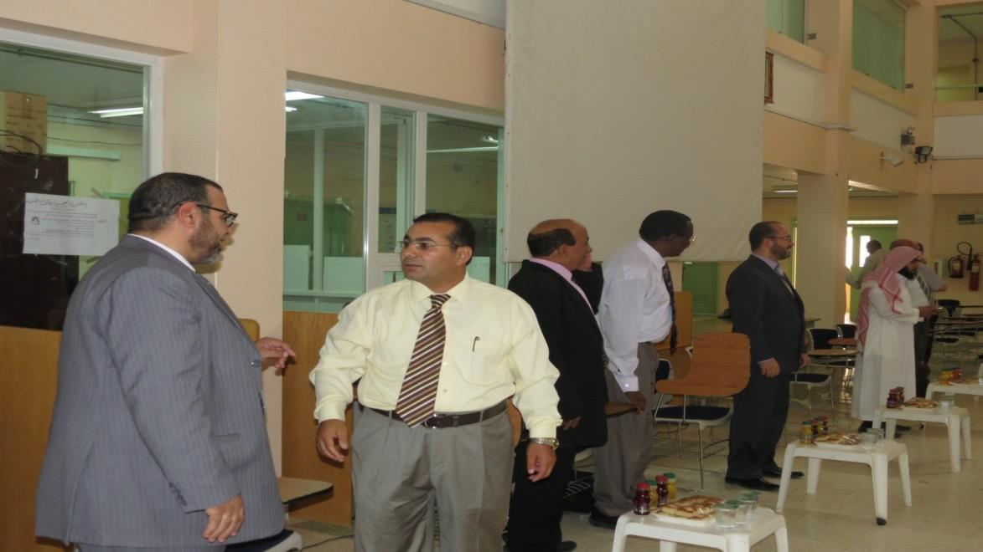
عمتجملا ةيلك
ـه1˽˼˿/1˽˼˾ ϙراΒملا ىحضأا ديع ةΒسانمب اهيبوسنمل Γدياعم لفح مييϘت
يϤϠعل΍ ثحΒل΍ϭ ΎيϠعل΍ ΕΎس΍έΪϠل ΔيϠϜل΍ ليكϭ ΓΩΎعس فيήθتϭ ، شهΪل΍ ΪϤحأ نب هΪΒع/έϮتكΪل΍ ، عϤتΠϤل΍ ΔيϠك ΪيϤع ΓΩΎعس ΔيΎعέ تحت ΓΪيΎعم لفح ـه ˺˽˼˾/˺˻/˺8Ϊحأ΍ ϡϮي ΡΎΒص عϤتΠϤل΍ ΔيϠϜب Δيباطل΍ Δطθنأ΍ ΔϨΠل تمΎقأ ، حلΎصل΍ هΪΒع نب ϥΎϤثع /έϮتكΪل΍ ،
.ΎϬباρϭ ΎϬيبϮسϨم نم ΩΪع έϮπحب
مث ، ήهΎρ لπف بلΎطل΍ Ύهات ميϜحل΍ ήكάل΍ نم ΕΎيآ Γϭاتل عيϤΠل΍ عϤتس΍ مث ، έϭΎϨم Ϊيί بلΎطل΍ لفحل΍ ϡΪϘم نم ΔمΪϘϤب لفحل΍ ΍Ϊب يبϮسϨم ΎϬلال نم نϨه ΔϤϠϜب ΓΪيΎعϤل΍ لفح يϤϠعل΍ ثحΒل΍ϭ ΎيϠعل΍ ΕΎس΍έΪϠل ΔيϠϜل΍ ليكϭ حلΎصل΍ هΪΒع نب ϥΎϤثع έϮتكΪل΍ ΓΩΎعس حتتف΍ ΡΎΠϨل΍ϭ قيفϮتل΍ ϡ΍ϭΩ عيϤΠϠل ًΎيϨϤتم ϙέΎΒϤل΍ ϰحضأ΍ Ϊيعب Ώاρϭ نييέ΍Ωإϭ سيέΪت ΔΌيه ءΎπعأ نم ΔيϠϜل΍
ΔΒϠρϭ سيέΪت ΔΌيه ءΎπعأ نم ΔيϠϜل΍ يبϮسϨم نيب يعΎϤΠل΍ لϤعل΍ ΔيϤهأϭ Γέϭήض ϰϠع هتϤϠك يف حلΎصل΍ ϥΎϤثع έϮتكΪل΍ زكέ Ϊقϭ Δطθنأ΍ϭ ΔيϤيΩΎكأ΍ بن΍ϮΠل΍ فϠتΨم ϰϠع ΔيϠϜϠل ΓΩΎيήل΍ϭ زيϤتل΍ فΪه Ϯحن زكήي ϥأ بΠي ϱάل΍ Ϊح΍Ϯل΍ قيήفلΎب َ΍ΪϬθتسم ، نييέ΍Ωإϭ ΔمΎقإ ϰϠع ΔيϠϜل΍ يف Δيباطل΍ Δطθنأ΍ ΔϨΠϠل ليزΠل΍ ήϜθلΎب حلΎصل΍ ϥΎϤثع έϮتكΪل΍ ϡΪϘت ، هتϤϠك ϡΎتل يفϭ .ϱέ΍Ωإ΍ ίΎΠنإ΍ϭ Δيباطل΍
.ΔيϠϜل΍ يبϮسϨم فϠتΨم نيب لص΍Ϯتل΍ϭ ΔΒحϤل΍ ήص΍ϭأ زيزعت ΎϬننش نم يتل΍ ΕΎيلΎعفل΍ ϩάه لثم
ΓΩΎϤعل ΔΌϨϬتل΍ ينΎعم ϰϤسأ ميΪϘتب ΎϬحتتف΍ ، ΔΒسΎϨϤل΍ ϩάϬب ΔΒϠطل΍ هن΍Ϯلإ نع ΔبΎين ΔϤϠك ءΎϘلإب ، ϙ΍ήب ΪϤحأ هΪΒع : بلΎطل΍ ϡΎق كلΫ Ϊعب ϩؤامίϭ ΎϬϠϤحي يتل΍ ΔϤيزعل΍ϭ ΔϤϬل΍ ϯΪم نع ، ϙ΍ήب هΪΒع : بلΎطل΍ Ώήعأ Ϊقϭ .ϙέΎΒϤل΍ ϰحضأ΍ Ϊيع ϝϮϠحب ΎϬيبϮسϨم ΔفΎكϭ ΔيϠϜل΍ متتل΍ Ϊقϭ.ΔيϠϜϠل ΓΩΎيήل΍ϭ ϡΪϘتل΍ نم ίزعي ΎϤب ، Δيباطل΍ Δطθنأ΍ϭ يϤيΩΎكأ΍ نيΪيعصل΍ ϰϠع Ε΍ίΎΠنإ΍ ϰϠعأϭ جئΎتϨل΍ لπفأ قيϘحتل
، يمίΎعل΍ ΪمΎح : بلΎطل΍ ، ΔيϠϜل΍ ήعΎش ΎϬΒتك يتل΍ϭ ، ΪيعلΎب ًΔΌϨϬت Δيήعθل΍ ΕΎيبأ΍ نم ΔعϮϤΠم ءΎϘلإب هتϤϠك ، ϙ΍ήب هΪΒع : بلΎطل΍
.– ه ϩΎفΎع – Δيحص فϭήظل لفحل΍ έϮπح نع έάتعϤل΍
ΔΒسΎϨϤب έϮπحل΍ ΔفΎϜل ΔΌϨϬتلΎينΎعم ϰϤسأ تϠϤح ، ΔيϠϜلΎب Δيباطل΍ Δطθنأ΍ ΔϨΠل سيئέ ، نسح نب΍ هΪΒع /ΫΎتسأ΍ ΓΩΎعسل ΔϤϠك كلΫ ات
، هت΍έΎϬم ΔيϤϨتϭ بلΎطل΍ ΔيصΨش لϘص يف Δيباطل΍ Δطθنأ΍ هΒعϠت ϱάل΍ ϡΎϬل΍ έϭΪل΍ ΎϬلال نم حضϭ ، ϙέΎΒϤل΍ ϰحضأ΍ Ϊيع ϝϮϠح
.ΎϬعϮϨت ϰϠع ΎϬيف ΔيϠϜل΍ ΔΒϠρ ϙ΍ήش΍ϭ ، Δطθنأ΍ ϩάه نم زيϤϤل΍ ήيفϮت ϰϠع ΔيϠϜلΎب Δيباطل΍ Δطθنأ΍ ΔϨΠل ιήحت يتل΍ϭ يϤيΩΎكأ΍ ΩΎشέإ΍ϭ هيجϮتل΍ زكήم سيئέ ، ϥ΍Ϯشέ ϥΎحήس /έϮتكΪل΍ ΓΩΎعسل ΔϠل΍Ϊم Ύهίήبأ نم ϥΎك ، Εال΍ΪϤل΍ نم ΔعϮϤΠم كلΫ عΒتأ
ΔيϠϜلΎب ΓΩϮΠل΍ زكήم Ϯπع ، يΠيϮن ήكΎش/ΫΎتسأ΍ ΓΩΎعسل ϯήلأ ΔϠل΍Ϊمϭ ، ΔيϠϜلΎب έϮπحل΍ ΔفΎك ήϜθب ΔيلΎفتحا΍ تϤتتل΍ϭ ، ΏاطϠل زئ΍ϮΠل΍ نم ΔعϮϤΠم ϰϠع بحسل΍ ΓΪيΎعϤل΍ لفح Ε΍ήϘف لϠΨت هنأ ήكάلΎب ήيΪΠل΍ نم ϭ
.ΔيϠϜل΍ يبϮسϨϤل ΔيعΎϤΠل΍ έϮصل΍ ρΎϘتل΍ϭ مϬϠعΎفت ϰϠع

Slide 2
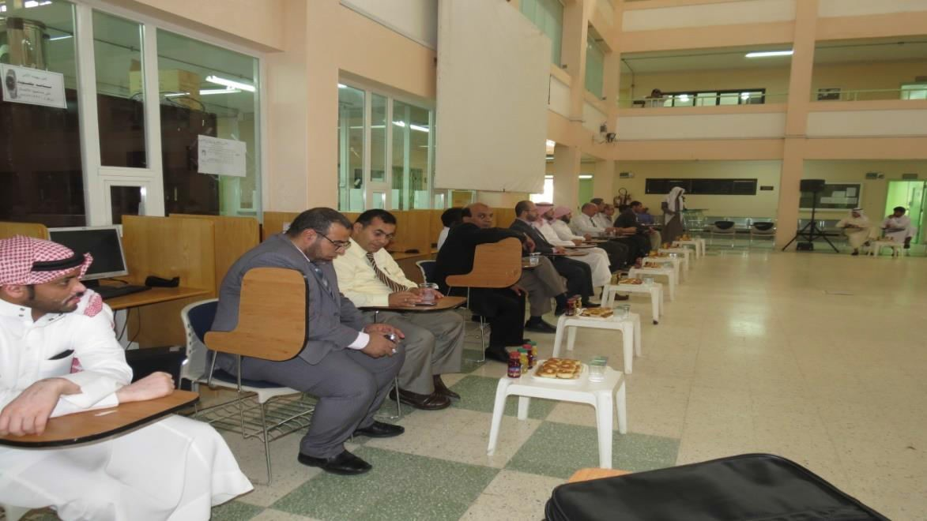
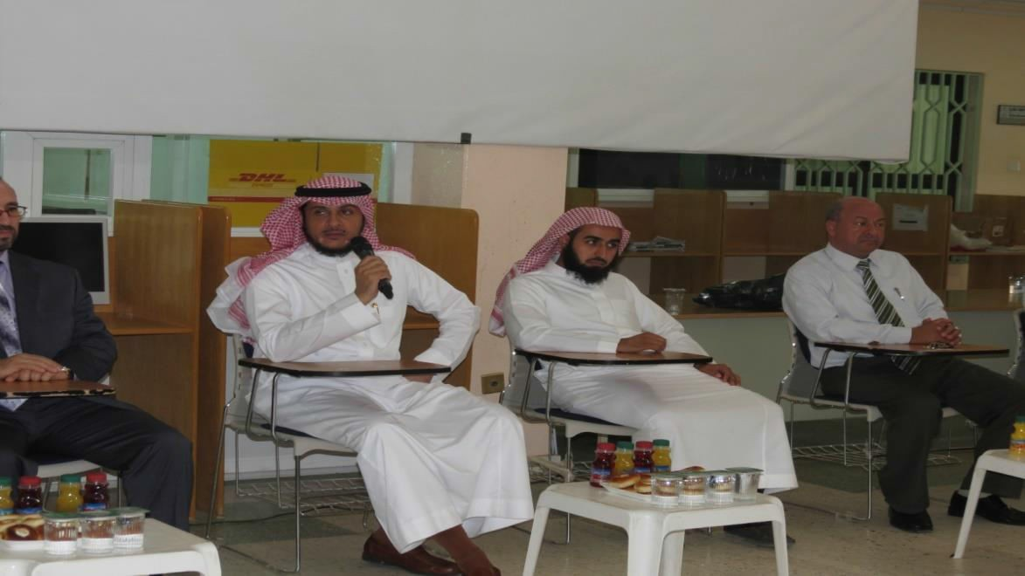
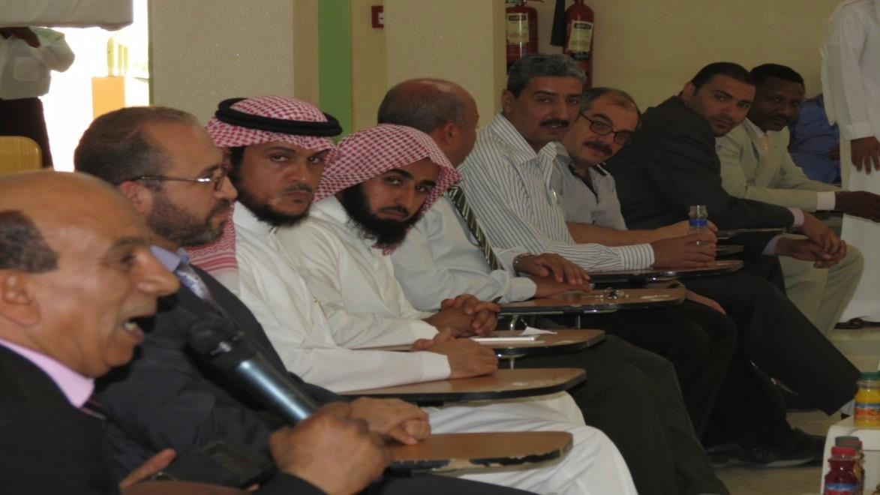

Slide 3
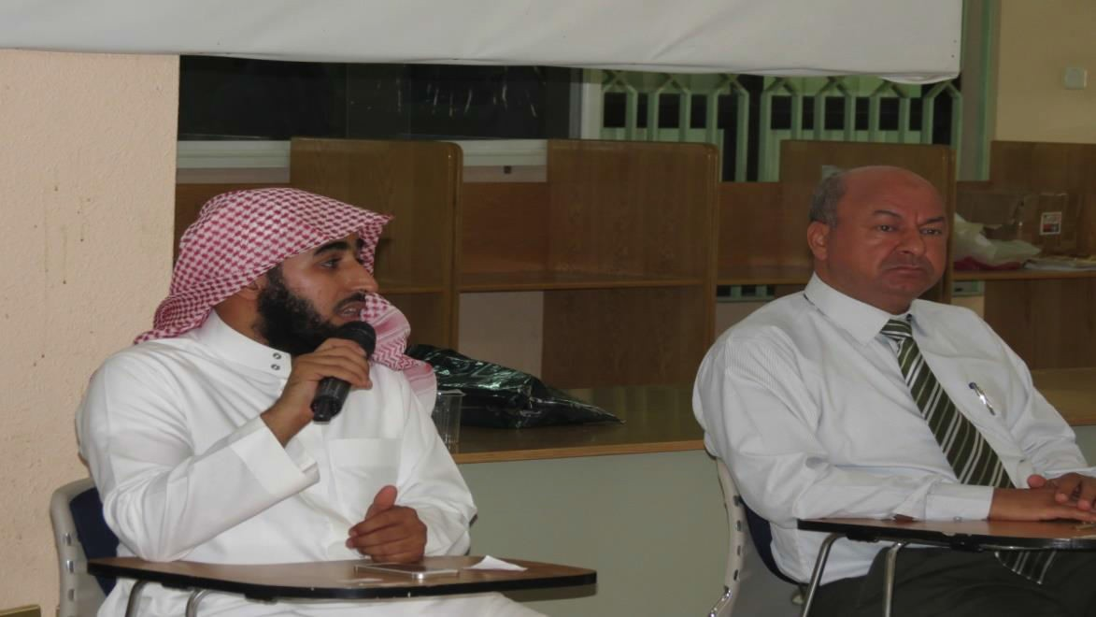
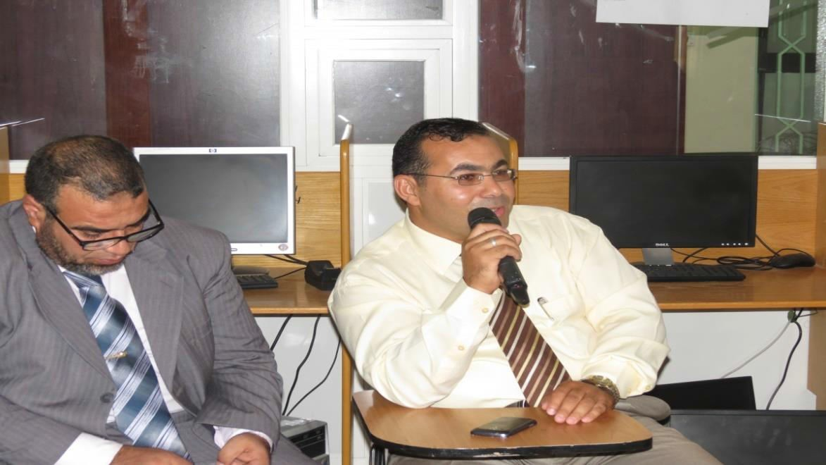
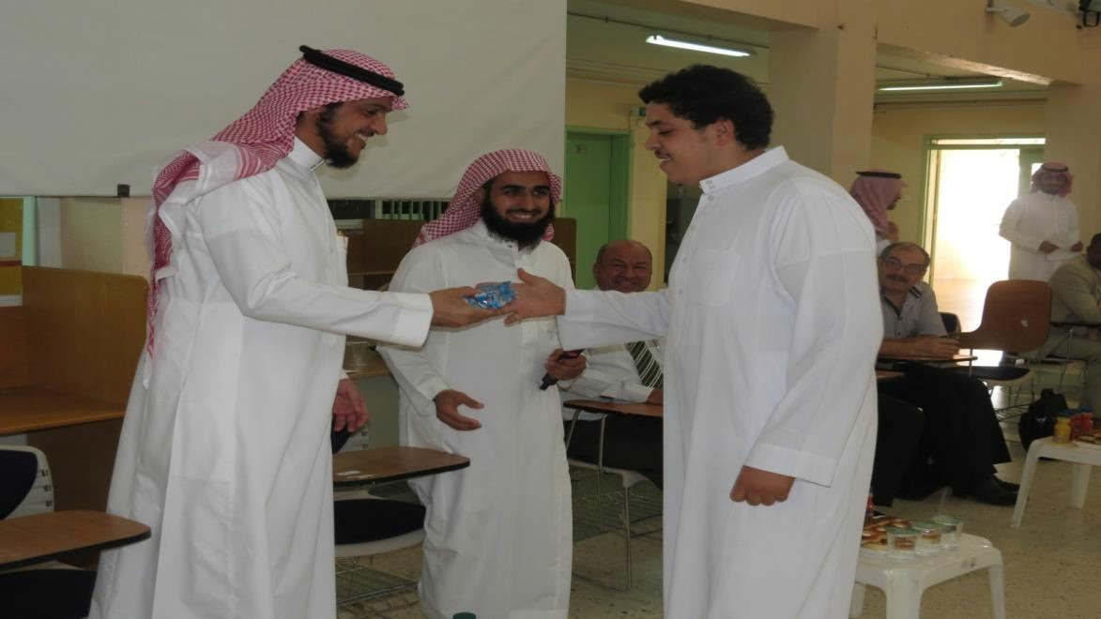

Slide 4
